Slide 1
بسم الله الرحمن الرحيم
السودان مركز لوجستي رئيس لكل من افريقيا وآسيا
SUDAN IS A HUB LOGISTIC CENTER FOR AFRICA &ASIA

Slide 2
المحتويات
قطاع النقل النهري في السودان
النقل النهرى وتعزيز كفاءة النقل في السودان
أهمية النقل النهري في السودان
أولا : التكلفة المنخفضة
ثانياً : دعم التكامل الاقتصادي
الرؤية الاستراتجية لشركة النقل النهري في السودان
احتياجات الدعم الفني

Slide 3
السودان مركز لوجستي رئيسي
لكل من افريقيا وآسيا
SUDAN IS A HUB LOGISTIC
CENTER FOR AFRICA & ASIA

Slide 4
يتمتع السودان بموقع وسط في افريقيا والمنطقة العربية؛
والسودان عضو في عدة اتفاقيات تجارية حرة اقليمية مهمة كاتفاقية الكوميسا (COMESA ) واتفاقية منطقة التجارة الحرة العربية الكبري (GAFTA ) مما يجعل السودان يتمتع بافضلية الدخول للاسواق كما ان هنالك امكانية مقدرة للتجارة العابرة للدول المجاورة التي ليس لها مواني بحرية اثيوبيا – تشاد- افريقيا الوسطي و دولة جنوب السودان؛
وان منطقة غربي آسيا تعتبر شريك تجاري استراتجي هام يستحوذ علي اكثر من 20 % من الواردات و 66% من الصادرات؛

Slide 5
قطاع النقل النهري في السودان
إن نهر النيل وروافده يمثل مجرى ملاحى طبيعى يخترق مناطق ذات طبيعة جغرافية صعبة الوصول بواسطة وسائل النقل المعتادة (مناطق المستنقعات بجونقلي واعالي النيل المتاخمة للسوان الشمالي). ويبلغ طول الصالح منه للملاحة حوالى (5000) كيلومتر ُيشكل أساسا لخدمات نقل نهرى فاعلة في حالة إستخدامه و فروعـــه الكثيــرة .
تنبع اهمية النقل النهري من سهولة الاستخدام والقدرة علي تحسين مسارات النقل وزيادة طاقة الانهار عن طريق عمليات التوسع والتصنيف لمجاري الانهار.

Slide 6
تزيد أهمية النقل النهري بالترابط بين النقل النهري والنقل البحري وبينه وبين النقل البري والسككي عن طريق انشاء موانئ وتجهيزها وربطها بشبكة من الطرق البرية والحديدية بشكل يساهم في زيادة مرونة النقل النهري .
وتزيد أهميته باعتباره أهم وسيط يربط دول حوض النيل ويربط جمهورية السودان وجمهورية مصر وبين جمهورية السودان وجمهورية جنوب السودان .

Slide 7
أهمية النقل النهرى:
أولا: التكلفة المنخفضة
تكمن اهمية النقل النهري في خصائصه الإقتصادية الكبيرة عند إستخدامه وأهمها تكلفة التشغيل المنخفضة نتيجة لإنخفاض الطاقة المستخدمة للحركة بالإضافة للكميات الكبيرة التى ينقلها مقارنة مع وسائط النقل الآخرى،فهو أرخص وسائط النقل ،صديق للبيئة، وينقل بوسائله المتنوعة كميات كبيرة لمسافات طويلة ونائية وعموماً تتمثل التكلفة المنخفضة للنقل النهري في ميزاته الفنية والاقتصادية حيث:
التكلفة منخفضة للتصميم المبسط للوحدات النهرية فنجد أن الصندل الواحد يحمل خمسة أضعاف وزنه بينما (كمثال) عربة السكة حديد فتحمل 1.5 وزنها.

Slide 8
إقتصادى فى إستهلاك الوقود.
العمر الإفتراضى للوحدة النهرىة يعادل حوالى أربعه أمثال العمر الإفتراضى للشاحنات ووسائل النقل الأخرى على الطريق.
وسائل النقل اكثر أماناَ وأقلها حوادثاَ وتلويثاَ للبيئة خاصة التلوث الهوائى والصوتى.

Slide 10
Technical Specifications of NRTC Fleet
Pusher Tugs:
- Length O.A. 24.15 m.
-Breadth 8 m.
- Depth 2.50 m.
- Draught ((Mean)) 1.20 m.
- Pushing Capacity 4*500t 2000Tons
Propulsion sys. 2*500HP
(( Schottel Navigator Type SRP 300 with Deutz engine Type BF8M1015MC))
- Aux. Engines 2*40 KVA Perkins made

Slide 11
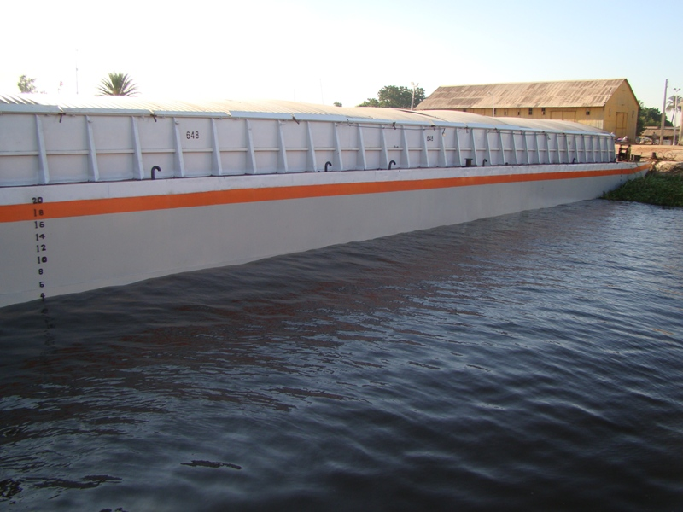

Slide 12
General Cargo Barge :
Length O.A. 36.00 m.
Breadth 9.50 m.
Depth 2.25 m.
Draught max. 1.80 m.
Dead weight 500 tons
Flat Deck Barge :
Length O.A. 36.00 m.
Breadth 9.50 m.
Depth 2.25 m.
Draught Max. 1.8 m.
Deadweight at max. Draught 500 tons
Deck Load 3.5 t / m2
Fuel Oil Barge :-
Length O.A. 36.00 m.
Breadth 9.50 m.
Depth 2.25 m.
Draught max. 1.60 m.
Dead weight 300 tons

Slide 14
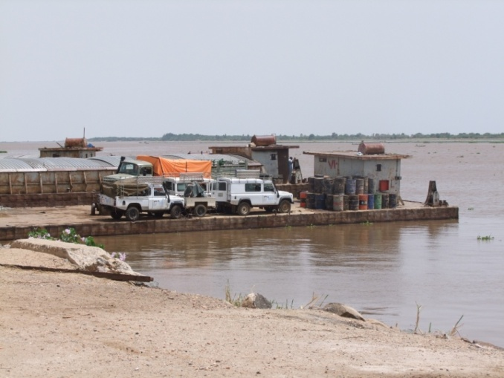
Rabak Port
Old Kusti Port

Slide 15
مساهمة النقل النهري في نقل البضائع
2011 | 2010 | 2009 | الوسيط النقل النهري
146,151 | 170,692 | 116,592
 |  | وحدة القياس: 1000طن.كم

Slide 16
مقارنة بين وسائل النقل المختلفة
وسيلة النقل | الحمولة (طن) | القوة الدافعة ( حصان)
وحدة نقل نهرى ( جرار + 4 صنادل ) | 2,000 | 940
قطار بضاعه ( 50 عربة ) | 1,500 | 1,850
اسطول شاحنات (66 شاحنة ) | 1,980 | 16,170
اسطول طائرات (62 طائرة شحن ) | 1,884 | 72,000

Slide 17
أهمية النقل النهرى:
ثانياً: دعم التكامل الاقتصادي
يتمتع السودان بإمكانيات طبيعية هائلة من المجارى المائية التى يمكن أن تشكل أساسا جيداَ لخدمات نقل فاعل يدعم التكامل الاقتصادي داخلياً بين مناطق السودان المختلفة واقليمياً بين بلدان المنطقة المجاورة للسودان مثل البلدان الأعضاء فيCOMESA) ) و (GAFTA )؛
أن ميناء كوستي النهري هو نقطة بداية التجارة من السودان لدولة جنوب السودان بموقعه، وسط شبكة طرق برية وسككية تربط غرب وشرق ووسط السودان كما يوجد بالجوار ميناء جاف لخدمات التجارة بين الدول والتجارة العابرة.

Slide 18
ان ميناء كوستي بنهر النيل الابيض يربط موانئ دولة جنوب السودان من الرنك وحتي جوبا في مسافة 1,436كم وان المنقولات من البضائع تبلغ حوالي 130 صنف -حسب تقرير بنك السودان المركزي- هذه الاصناف تشمل السائلة كالوقود بانواعه والمواد الغذائية ومواد البناء بالاضافة الي الاليات.
وان من اميز الزبائن المتعاملين مع (شركة النيل للنقل النهري) في نقل البضائع والركاب: برامج الغذا العالمي/ بعثة الامم المتحدة في السودان وجنوب السودان/ منظمة الهجرة الدولية IOM/ شركة السكر السودانية وشركة سكر جنوب السودان/ العون الامريكي/ مصنع التكامل للاسمنت/ مجموعة دال الغذائية .

Slide 19
الرؤية الاستراتجية المستقبلية للشركة:
تولدت الرؤية الاستراتجية للشركة من الثروات الهائلة الموجودة في القارة السمراء في الوقت الذي يعاني فيه العالم من نقص في الغذاء والارتفاع الجنوني لاسعاره مما اثر علي اقتصاديات الدول من حيث استثماراتها وتدني المستوي الاجتماعي فيها . في ذات الوقت وجود بنية اساسية في السودان غير مستخدمة او لم تؤهل لاستخدام أمثل يدعم تحقيق اقتصاديات منظومة الامن الغذائي في العالم ، وهي منظومة النقل متعدد الوسائط او بمعني اشمل وجود شبكة لوجستية مناسبة تنقل هذه المنتجات سواء داخليا او خارجيا.

Slide 20
وايضا علي الجانب الآخر توجد منطقة غربي آسيا باتساعها وكبر حجمها وتعدد الانشطة بها مما يستلزم وجود سوق مؤهل لجذب هذه التجارة ومستثمريها في افريقيا الخصبة وللاستفادة في نفس الوقت من الثروات الغذائية والحيوانية والمعدنية الموجودة في السودان علي وجه الخصوص ... من هنا تولدت الرؤية الاستراتجية بخلق منظومة اوكيان اقتصادي يحقق ذلك من خلال استخدام وتاهيل البنية الاساسية المتاحة، وقد بداء هذا الكيان بالفعل استخدام وتفعيل بعض عناصره بالسودان الا وهو( النقل النهري ) .
هذا الكيان بعناصره المختلفة سيحقق اقتصاديات جاذبة للمستثمرين لاستخدام الاصول المتاحة بالسودان لصالح البلد نفسها والتجارة الافريقية والقارة الاسيوية مبتدئا باهم مافيها وهي منطقة غربي آسيا .

Slide 21
وان شركة النيل للنقل النهري تتوافق مع وظيفة هذا الكيان بالرؤية الاستراتجية الكاملة لها من خلال انشاء وتطوير الشبكة اللوجستية للقارة الافريقية بالسودان باعتبار ان شريان النقل النهري يتواجد فيها باكمله متفرعا الي جوانب شرقية وغربية علاوة علي اطلالها علي البحر الاحمر ووجود اهم منفذ تاريخي لافريقيا الي العالم خاصة غربي آسيا (وهو ميناء سواكن).
هذا شجع الفكر الاستراتيجي للربط مع الجانب الاخر ( الشرقي ) من البحر الاحمر بما فيه من نمو اقتصادي نشط وبالتالي تكامل الشبكة اللوجستية الداخلية مع الخارجية الي المركز اللوجستي الرئيس في غربي آسيا من خلال البحر الاحمر بما يحقق اقتصاديات عالية في عملية النقل للمنتجات علي مختلف انواعها و بما يحقق ميزة تنافسية في انواع وتسعير ونوعية البضاعة.

Slide 22
وستكون القارتين باقليميها منارة الاقتصاد العالمي وستسهمان بفعالية عالية في حل مشكلة الغذاء والامن الغذائي لدول العالم .
والمواني النهرية بصفة خاصة هي التي تكمل دائرة وعناصر الشبكة اللوجستية العالمية، وبقدر كفاءتها وتخطيطها السليم وادارتها الناجحة تسهم في فعالية المشروع .

Slide 23
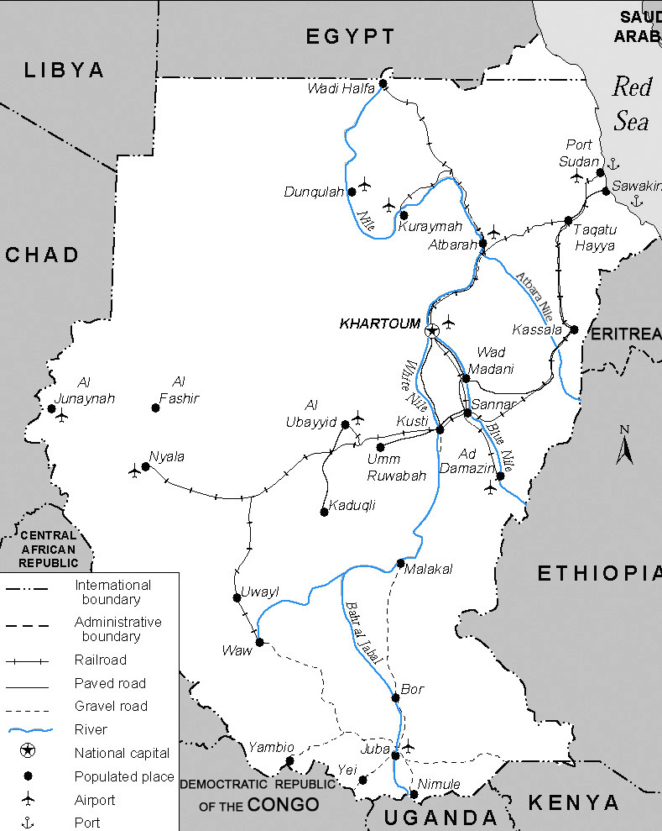
شمالا مصر عبر السكة حديد والطرق البرية والنقل النهري
شرقا غربي آسيا واثوبيا سكة حديد بحري نهري
غربا تشاد عبر السكة حديد والطرق البرية
Roads
Railway
River
Logistic Chain
جنوبا دولة جنوب السودان – كينيا – يوغندا -سكة حديد طرق برية نقل نهري
23

Slide 24
وتمثلت الرؤية الاستراتجية للشركة في الاتي:

Slide 25
إنشاء وتطوير الشبكة اللوجستية للنقل النهري بداخل السودان متمثلة في النقل متعدد الوسائط ( بحري – نهري -جوي – بري – سككي ) علي ان تتصل اطرافها ومساراتها خلال المشروعات الرئيسة والمنافذ الداخلية والخارجية بحيث تخدم عمل المركز اللوجيستي الرئيس بالسودان والدول الافريقية المحيطة به والتي ليس لها منافذ بحرية وتاهيلها للربط الخارجي بالقارة الآسيوية خاصة المملكة العربية السعودية باعتبارها تمثل مركز لوجستي يربط الخليج العربي شرقا والبحر الاحمر غربا من خلال البحر الاحمر وبالشكل الذي يحقق التكاملية لكل عناصرها .

Slide 26
ب- ربط الموانيء النهرية التي تمتلكها الشركة اوتعمل من خلالها بشبكات الطرق المختلفة المتصلة بالمشروعات الزراعية والحيوانية والصناعية وغيرها، بحيث تحقق السهولة والانسيابية في نقل المنتجات الي مختلف البلاد داخليا وخارجيا.
ومن اهم هذه الموانيء النهرية بربر- عطبرة – شندي- الخرطوم –كوستي– الرنك- ملكال– شامبي- بور- جوبا في اقصي الجنوب وذلك كمرحلة اولي مع انشاء موانئ نهرية اخري لغرض اي مشروعات تستجد في المنطقة .

Slide 27
اهم المواني للشبكة اللوجستية بالسودان
Arquin
Halayeb
El Ewainat
Halfa
سواكن - بحري
عطبرة – نهري
Garora
حجر العسل – نهري
كوستي – نهري
Turab Karof
El Jenena
El Gallabat
Umm Rawq
ملكال – نهري
واو – سكة حديد
بور – نهري
جوبا - نهري
Yambiyo
Lolimi
Sudanese Border Crossings
Nimoli
27

Slide 28
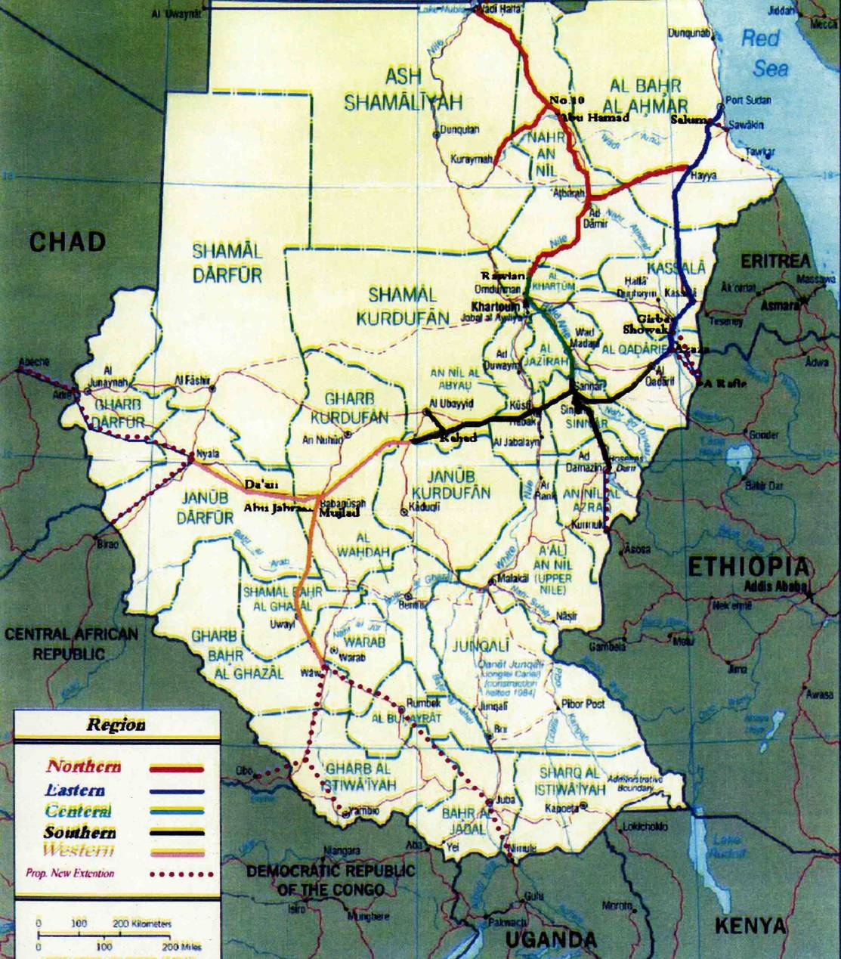
امتدادات في الخطط المستقبلية لهيئة السكه الحديد السودانية
الموانيء النهرية
الربط اللوجيستي مع الدول المجاورة
الربط اللوجيستي مع النقل النهري
تشجيع الأنشطة الاقتصادية والتنميه .
تشجيع الصادرات وعوائدها وانشطة المناطق الحره .
التكامل مع ميناء بورسودان.
خفض تكلفة النقل

Slide 29
بناءعلي ذلك فان مكونات التنمية في اطار المشروع الاستراتجي الذي ستقوم به الشركة يتمثل في الاتي :

Slide 30
إنشاء و تطوير عناصر النقل متعددة الوسائط
Multi-Model Transportation
شبكة لوجيستية متكاملة
تحقق فلسفة أن السودان يمكن أن يكون مركزا لوجيستيا لوسط أفريقيا خاصة للدول الغير ساحلية المجاورة للسودان حيث يتعدى التبادل التجاري لهذه الدول 15 مليار دولار.
هذا يتوافق مع التخطيط الاستراتيجي وما تقوم به شركة النيل للنقل النهري سيستكمل مع مشروعات اخري لتكون عناصر النقل هي ... (بحري -بري – سكة حديد – نهري ).

Slide 31
الطموحات الاقليمية التى تحقق تكامل الشبكة اللوجستية الخارجية
الجزء الغربى من القارة الآسيوية تتكامل مع القارة الافريقية من خلال السودان حيث هى الرؤية الاستراتيجية للعالم اجمع لتحقيق وسد ثغرة الامن الغذائى العالمى الا اننا نكون اقليميا الاولى بهذا التكامل بين دول الاقليم فى القارتين الافريقية والاسيوية.
ومن هنا فان هنالك ثلاثة محاور رئيسة تتمثل فى الاتى :

Slide 32
أ- محور الشبكة اللوجستية الكاملة لافريقيا مركزها السودان
ب- محور الشبكة اللوجستية الاقليمية
ومركزها شرقا المملكة العربية السعودية والجارى تنفيذ عناصرها حاليا بالمملكة بداية من خط الربط بالسكة الحديد من الشرق الى الغرب ومخطط انشاء الطرق وغيرها ومركزها غربا السودان .
ج- المحور البحرى المينائي
بين الشبكتين باعتبار المركز اللوجستى الرئيسى بالمملكة والمنتهى اطرافه الى الموانىء السعودية المطله على البحر الاحمر , المركز اللوجستى الرئيسى بالسودان والمنتهى بمنطقة سواكن البحرى

Slide 33
33

Slide 34
وبالتالى لايمكن تحقيق ايجابية كاملة لهذا المشروع الا بتوفر المنافذ البحرية ( الموانىء ) التى تخدم بين المركزين عبر البحر الاحمر وتحقق تكامل وربط خلال البحر الاحمر لمقابلة الزيادة الضخمة المتوقعة فى حركة النقل للبضائع والمنتجات من والى افريقيا وغربي آسيا.
ودون الدخول فى تفاصيل تحليل ارقام تجارة منطقة غربي آسيا من والى افريقيا والدول العربية والعالم خاصة من المواد والمنتجات التى ستكون مصدرها السودان وافريقيا بدلا من استيرادها من امريكا الجنوبية واوربا نجد ان هناك تزايد مستمر فى واردات المنطقة العربية منها على سبيل المثال المواد الغذائية وبصفة خاصة السكر والاغنام والجمال والابقار والاسمنت.

Slide 35
موارد طبيعية هائلة ومنتجات زراعية وصناعية متوفرة ووسائل ووسائط نقل نهري متاحة !
ولكن
دون الموانئ البحرية والنهرية المطورة والمحدثة وانشاء موانئ جديدة لزيادة الطاقة الاستيعابية ستكون النتيجة سالبة .
بعد كل ذلك وبعد السرد المتواضع اين نحن من كل هذا ؟ ؟

Slide 36
المطلوب
تنفيذ الدراسات التي تم اعدادها لجعل السودان مركز لوجستي لشرق ووسط افريقيا وربطها بمنطقة غربي آسيا .
حتى يمكن وضع
استراتيجيه تحقق انسياب حركة التجارة.

Slide 37
احتياجات الدعم الفني
الحاجة للخبرات الفنية اللازمة لتحديث الدراسات التي تم اعدادها، واعداد الدراسات الفنية لتطوير كفاءة النقل النهري في السودان؛
المساعدة في إعداد دراسة للمشروعات لايجاد التمويل اللازم لتنفيذها.
توفير التدريب للكوادر العاملة في المجال لتطوير خبراتهم.
المساعدة الفنية لتعزيز التشريعات الخاصة بالملاحة النهرية مع دول جنوب السودان
مساهمة الاسكوا لدعم تبادل ومشاركة وادارة المعرفة مع البلدان الاخرى داخل وخارج المنطقة العربية.

Slide 38
نشكركم على حسن الاستماع
مع تحيات
شركة النيل للنقل النهري - السودان

